Slide 1

Projet d'intégration d'IA Optimisation d'affectations de bus sur un réseau
Mathias Dacosta
Luc Dupuy
Thomas Prak
Cyril Py

Slide 2
Plan
Présentation du projet
Gestion de projet
Conception
Réalisation
Algorithme Génétique
Conclusion
Ouverture

Slide 3
Présentation
du projet

Slide 4
Présentation du projet
Présentation
Gestion
Conception
Réalisation
Conclusion
Ouverture
Affecter des bus sur un réseau de transport
Optimiser :
Le nombre de bus
La distance totale parcourue par les bus
Le temps de trajet des bus

Slide 5
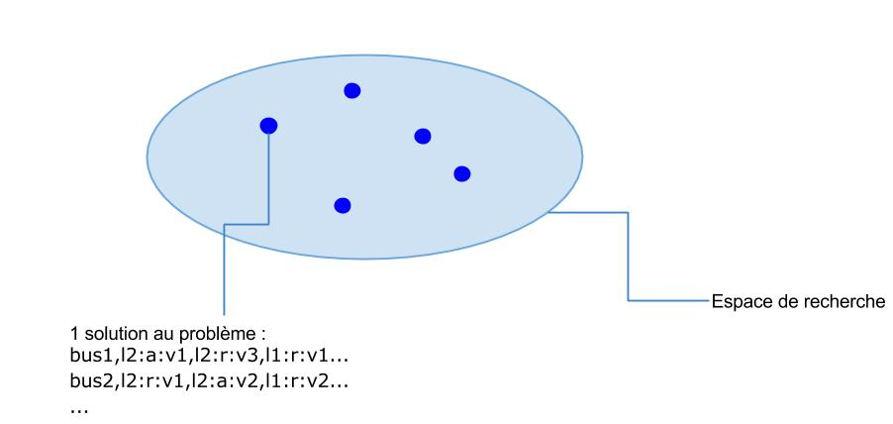
Présentation du projet
Présentation
Gestion
Conception
Réalisation
Conclusion
Ouverture

Slide 6
Gestion de projet

Slide 7
Gestion de projet
Présentation
Gestion
Conception
Réalisation
Conclusion
Ouverture

Slide 8
Conception

Slide 9
Conception
Présentation
Gestion
Conception
Réalisation
Conclusion
Ouverture

Slide 10
Réalisation

Slide 11
Réalisation : Algorithme génétique
Présentation
Gestion
Conception
Réalisation
Génétique
Conclusion
Ouverture

Slide 12
Conclusion

Slide 13
Conclusion
Présentation
Gestion
Conception
Réalisation
Conclusion
Ouverture

Slide 14
Ouverture

Slide 15
Ouverture
Présentation
Gestion
Conception
Réalisation
Conclusion
Ouverture

